Slide 1
Олигомерные Trochozoa

Slide 2
Trochozoa

Slide 4
Annelida = ларвальное + постларвальное тело

Slide 5
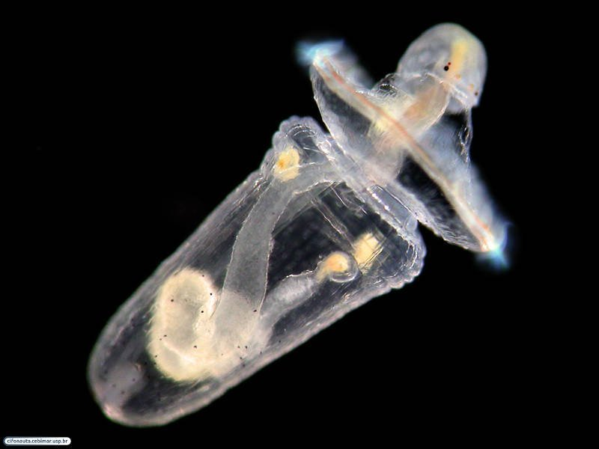
Sipunculida.
Пелагосфера

Slide 6
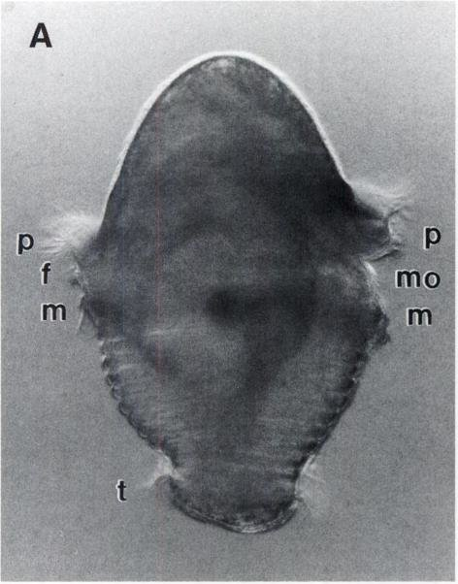
Echiurida.

Slide 7
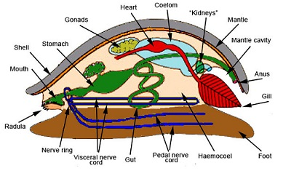
Mollusca.

